Slide 1
Cả lớp hát bài “ Em học vẽ”
https://www.youtube.com/watch?v=tfY5APrivao

Slide 2
Em hãy đọc rồi trả lời câu hỏi sau?
1. Em đã bao giờ vẽ tranh trên máy chưa?
2. Vẽ tranh trên máy tính có những ưu điểm gì so với vẽ tranh trên giấy?

Slide 3
Nhiệt liệt chào mừng các thầy cô giáo về dự giờ
Bài: Làm quen với phần mềm Paint
Giáo viên :

Slide 4
1. Tìm hiểu phần mềm Paint
THẢO LUẬN NHÓM
1. Em hãy kích hoạt phần mềm Paint.
2. Trao đổi với bạn để chỉ ra vị trí các thành phần trên cửa sổ giao diện của phần mềm Paint.

Slide 5
1. Tìm hiểu phần mềm Paint
Cửa sổ của phần mềm Paint
Thanh công cụ
Công cụ vẽ
Hình khối
Nét vẽ
Bảng màu
Vùng trang vẽ
Trên cửa sổ của phần mềm Paint có hai vùng chính: Thanh công cụ và Vùng trang vẽ. Thanh công cụ gồm có: công cụ vẽ, hình khối, nét và bảng màu. Vùng trang vẽ là khu vực để vẽ.

Slide 6
2. Sử dụng công cụ vẽ, hình khối và bảng màu.
THẢO LUẬN NHÓM THỰC HÀNH
Em hãy đọc và thảo luận với bạn cùng bàn đọc tìm hiểu và vẽ bông hoa năm cánh theo hướng dẫn SGK trang 39,40,41.

Slide 7
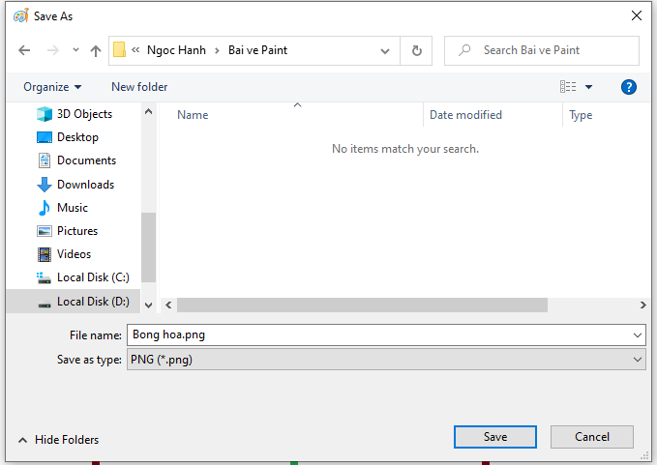
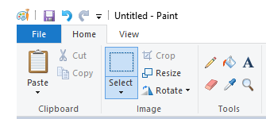
Hình 7 - Hướng dẫn lưu và đặt tên cho tệp
2. Chọn thư mục lưu tệp
1. Nháy chuột chọn biểu tượng Save
3. Đặt tên cho tệp
4. Nháy chuột chọn Save

Slide 8
Luyện tập
Trò chơi
“ Ai nhanh hơn”

Slide 9
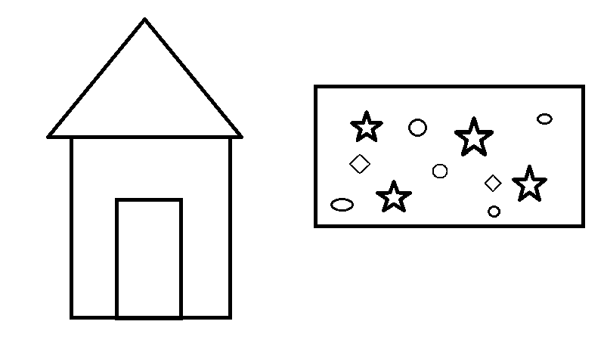
Luyện
tập
Em hãy sử dụng công cụ hình khối để vẽ các hình theo mẫu, sau đó tô màu phù hợp cho các hình đó.

Slide 10
Vận dụng
Trò chơi “ Ai vẽ đẹp”
Sử dụng phần mềm Paint để vẽ bức tranh chúc mừng sinh nhật mẹ của em.

Slide 11
Ghi nhớ
Hai vùng chính trên cửa sổ phần mềm Paint là: Thanh công cụ và Vùng trang vẽ.
Sử dụng các công cụ vẽ, hình khối, nét vẽ, bảng màu trên Thanh công cụ của phần mềm Paint để vẽ các bài vẽ trên máy tính.

Slide 12
KÍNH CHÚC CÁC THẦY CÔ GIÁO SỨC KHOẺ
CHÚC CÁC EM CHĂM NGOAN HỌC GIỎI

